Slide 1
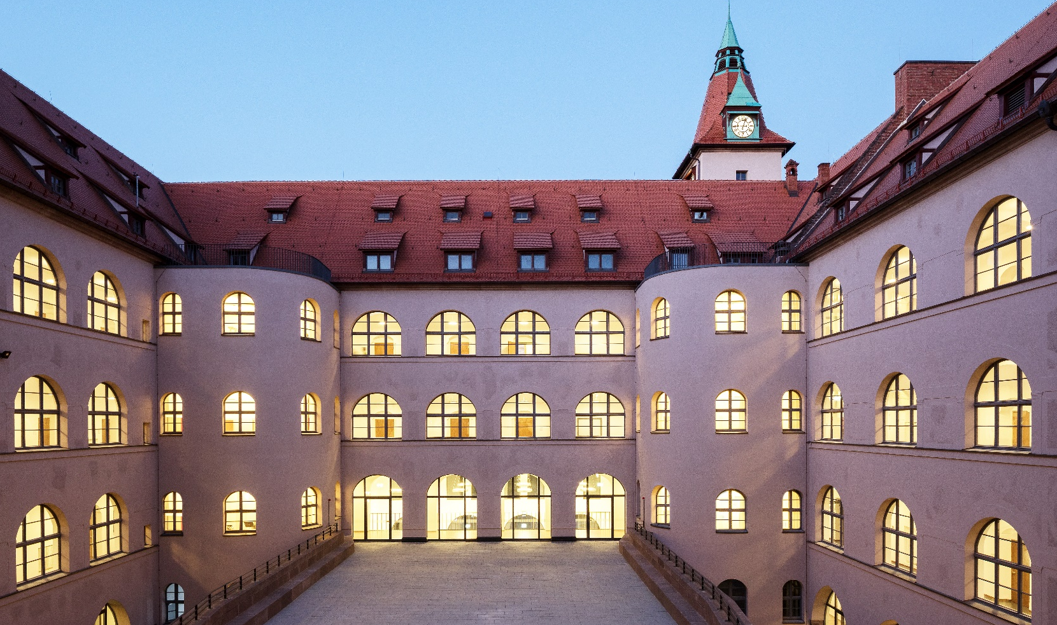


02.02.2026: Raumsoziologie / Musikbezogene Akteur*innen an Höfen
Titel Fett
HIER IST PLTZ FÜR TITEL ODER BEGRÜSSUNG

Slide 2
Literatur
Urbanistik: Bernd Roeck: Als wollt die Welt schier brechen. Eine Stadt im Zeitalter des Dreißigjährigen Krieges, München 1991
Soziologie: Pierre Bourdieu: Physischer, sozialer und angeeigneter physischer Raum, in: Stadt-Räume, hg. von Martin Wentz, Frankfurt am Main/New York 1991, S. 25-34; Martina Löw: Raumsoziologie (2001); Markus Schroer: Räume, Orte, Grenzen. Auf dem Weg zu einer Soziologie des Raums, Frankfurt 2006
Osteuropa-Geschichte: Karl Schlögel: Im Raume lesen wir die Zeit. Über Zivilisationsgeschichte und Geopolitik, Frankfurt 2006

Slide 3
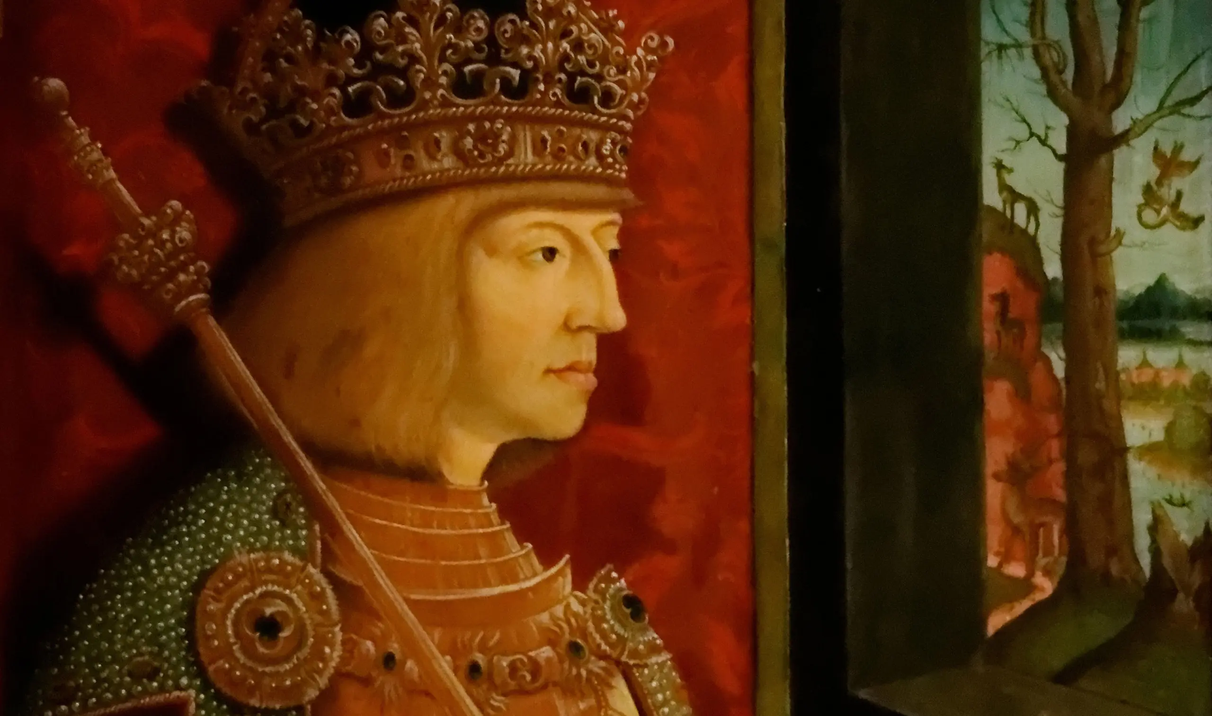
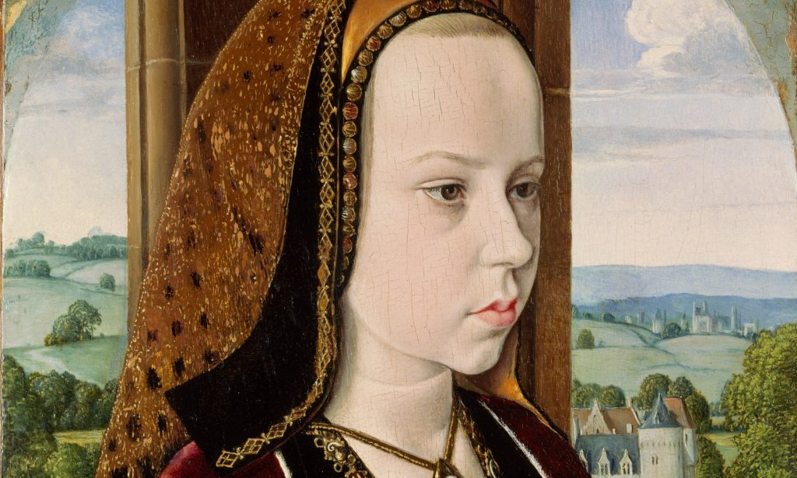
Hof als Ort kulturellen Handelns
Der Hof. Ort kulturellen Handelns von Frauen
in der Frühen Neuzeit,
hg. von Susanne Rode-Breymann u. Antje Tumat,
Köln/Weimar/Wien 2013 (Musik-Kultur-Gender 12)

Slide 4
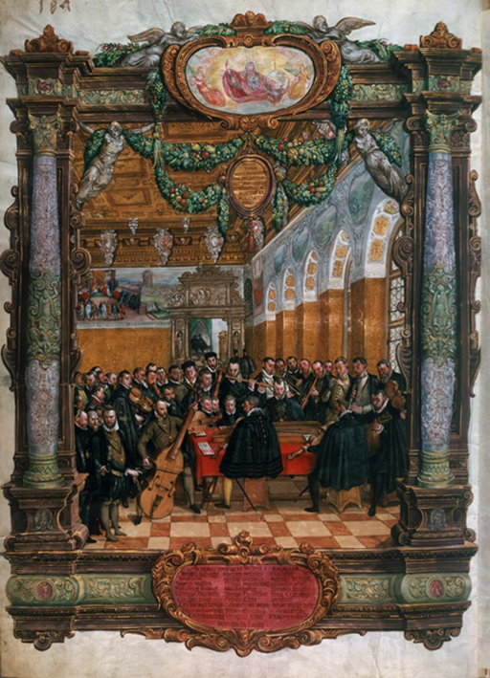
Akteur*innen
Komponisten
Instrumentist*innen
Sänger*innen
Förder*innen
Orlando di Lasso
Hofkapelle München

Slide 5
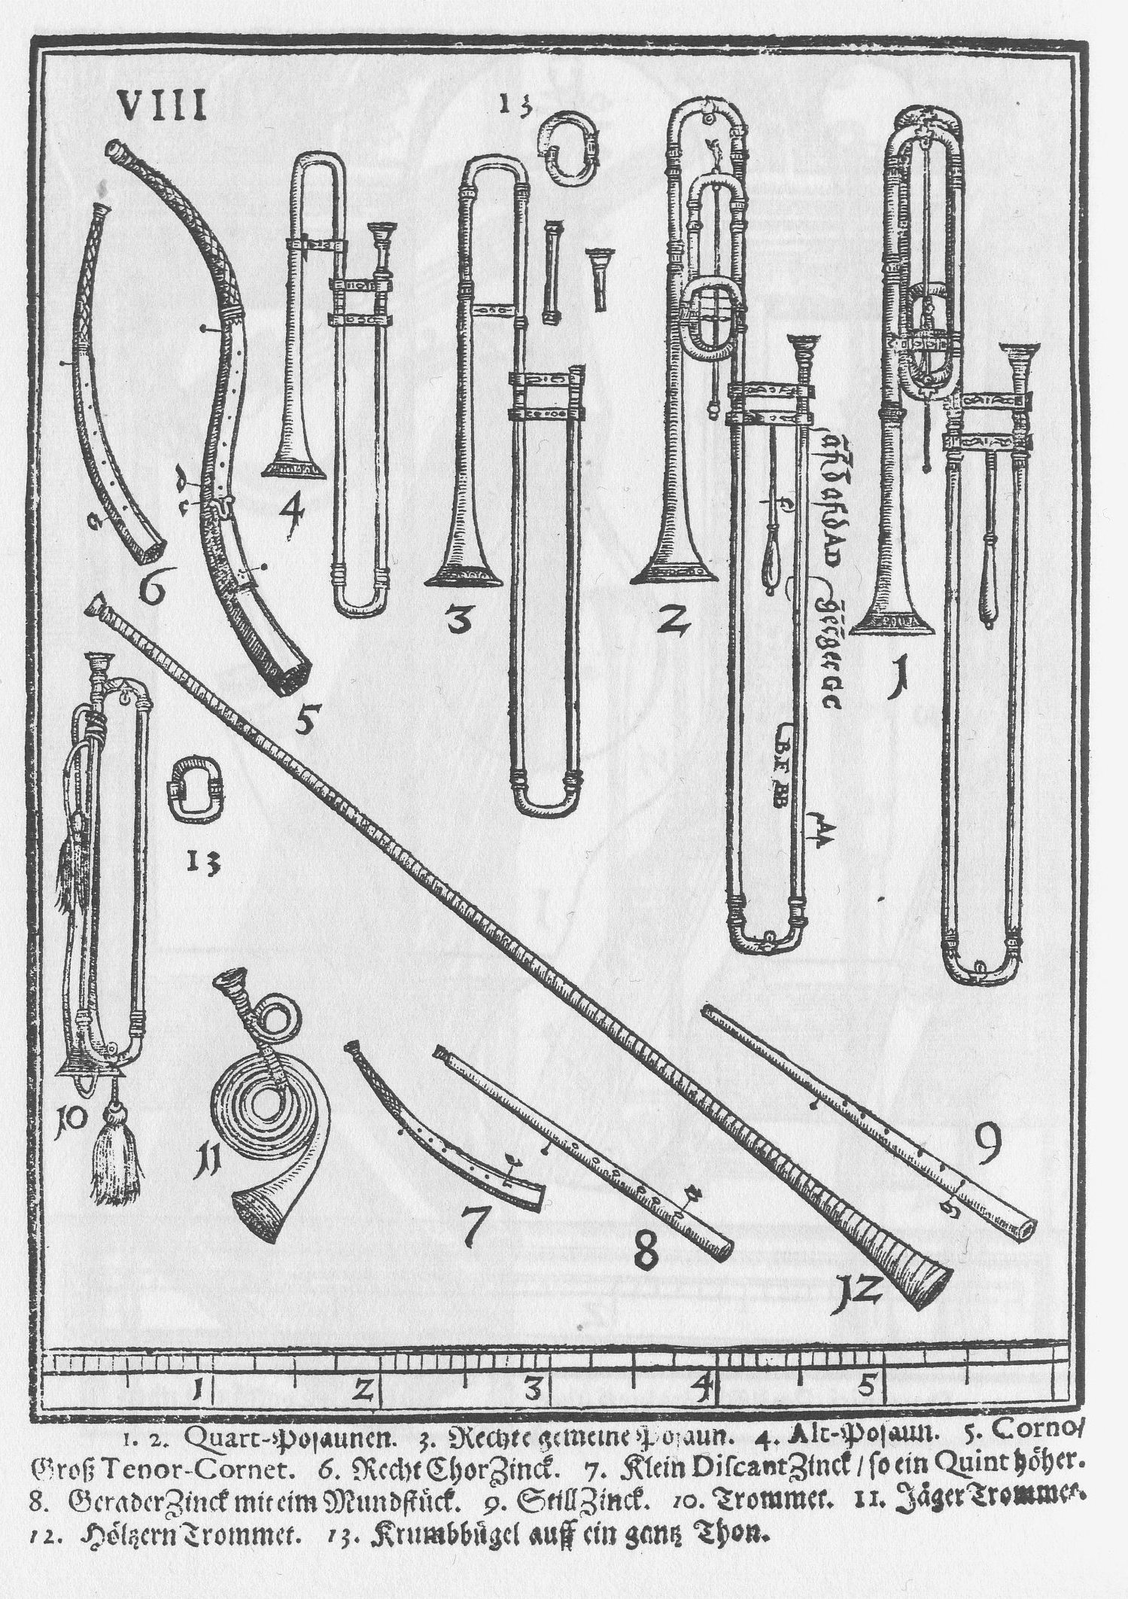
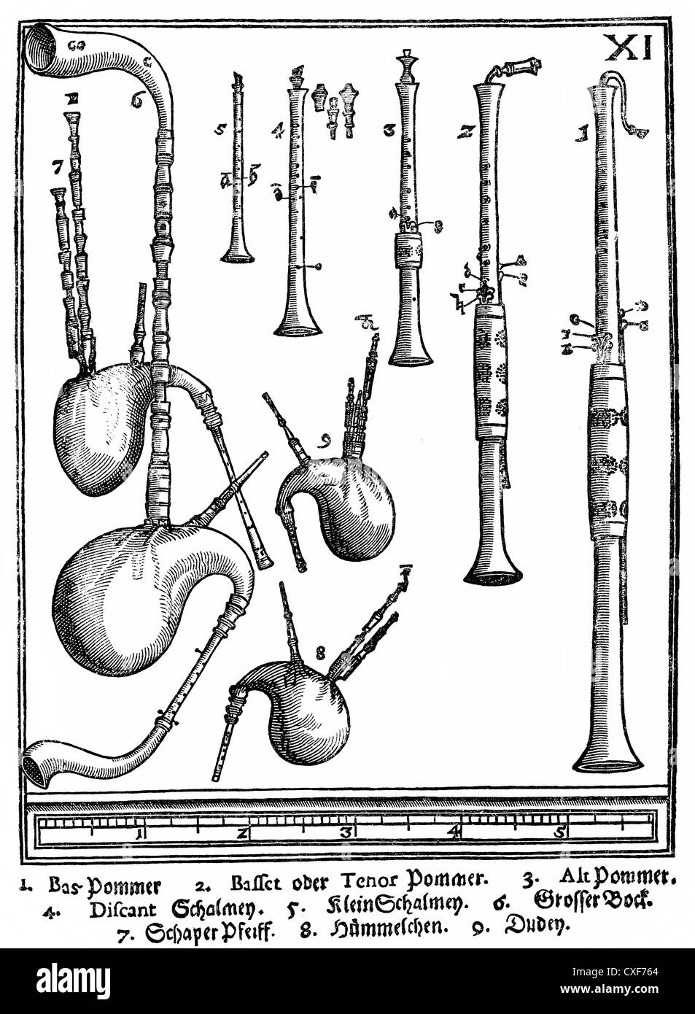
Michael Praetorius: Syntagma Musicum (1614-19)

Slide 6
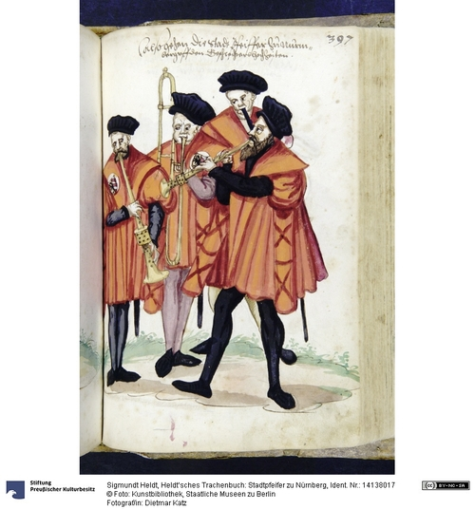
Stadtpfeifer zu Nürnberg Staatliche Museen zu Berlin

Slide 7
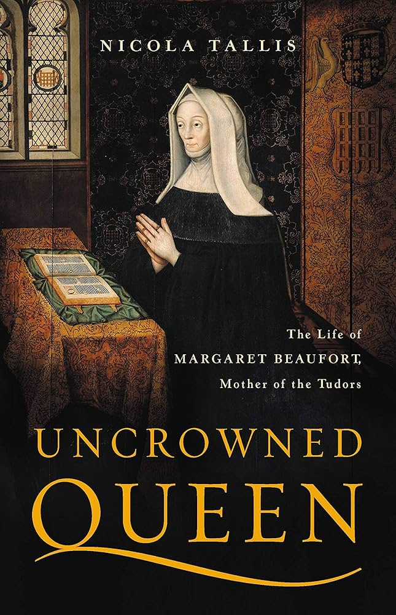
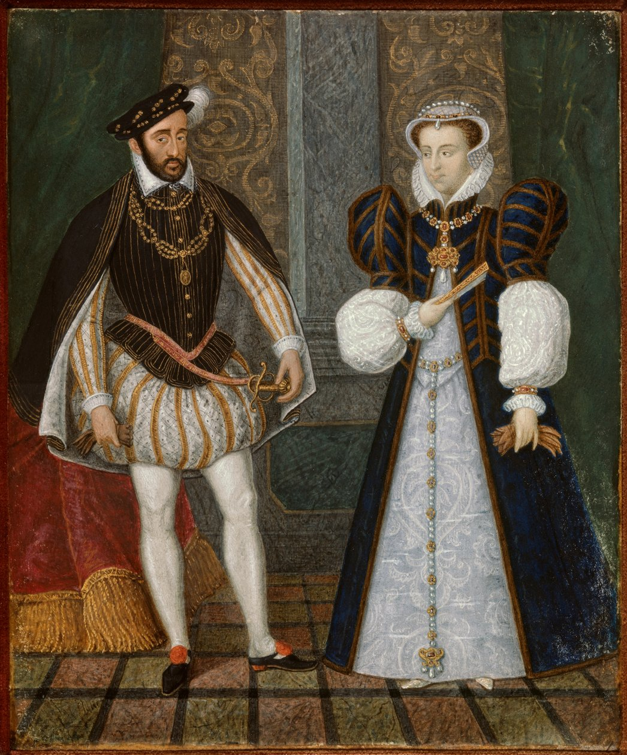
Auch Witwen hatten Hofkapellen Margarte Beaufort Caterina de‘Medici (auf dem Bild noch mit ihrem Gatten Heinrich II)

Slide 8
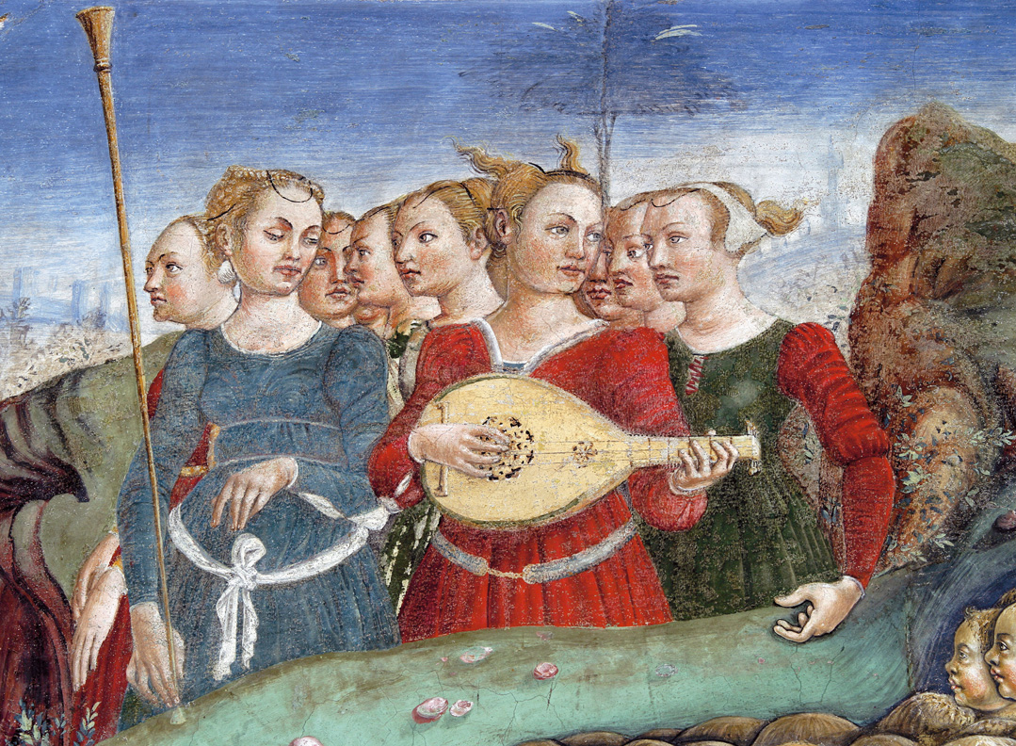
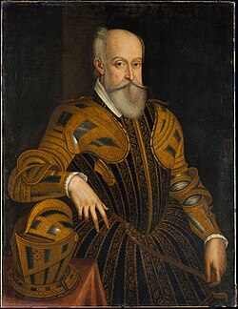
„Concerte delle dame“ am Hof von Alfonso II d‘Este (einem großen Förderer der Künste und der Wissenschaften)

Slide 9
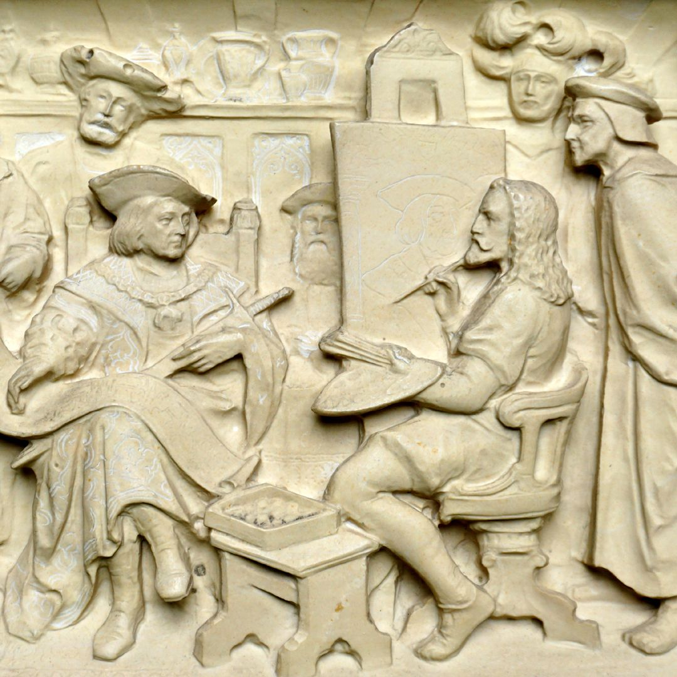
Kaiser Maximilian I. 1459-1519
Albrecht Dürer malt den
Kaiser 1518 beim
Reichstag in Augsburg
Kaiser Maximilian.
Ein großer Habsburger,
hg. von Katharina Kaska,
Katalog zur Ausstellung
im Prunksaal der
Österreichischen
Nationalbibliothek 2019,
Salzburg/Wien 2019

Slide 10
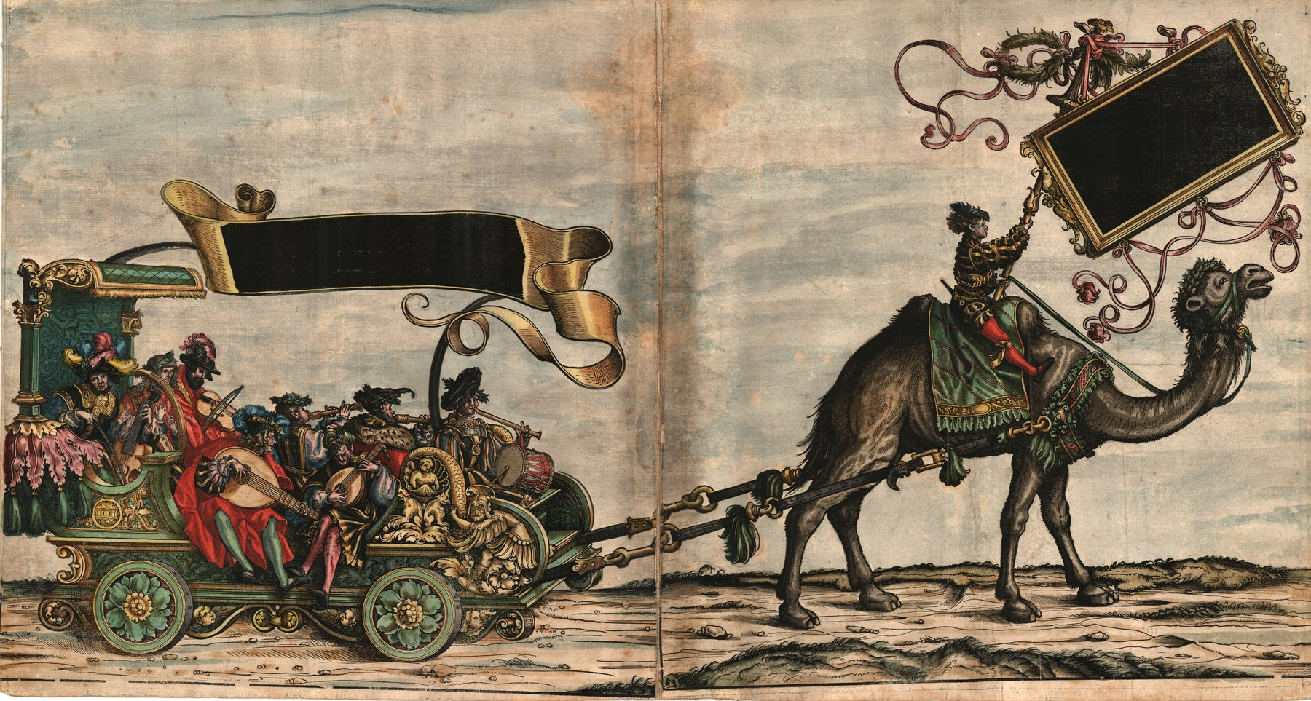
Triumphzug Kaiser Maximilians: Musikerwagen

Slide 11
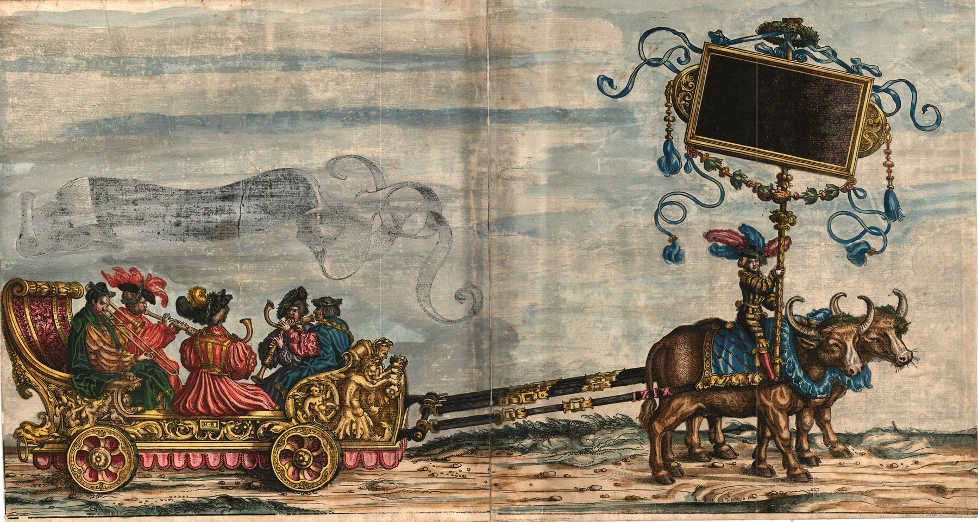

Slide 12
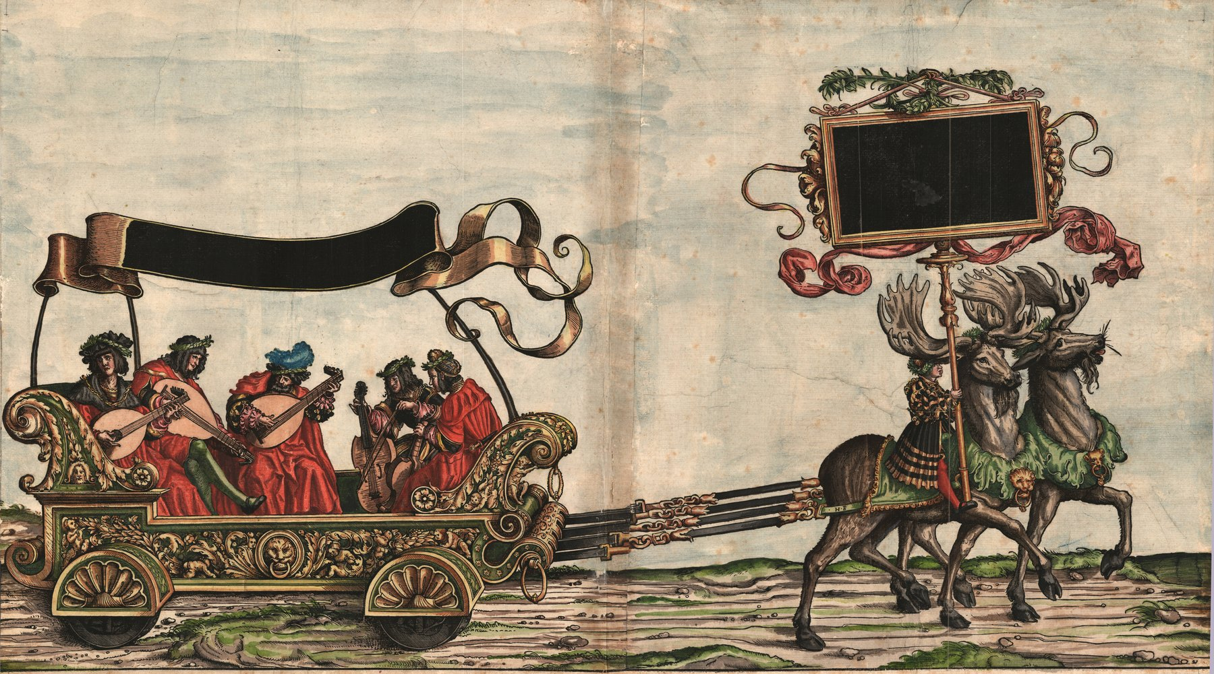

Slide 13
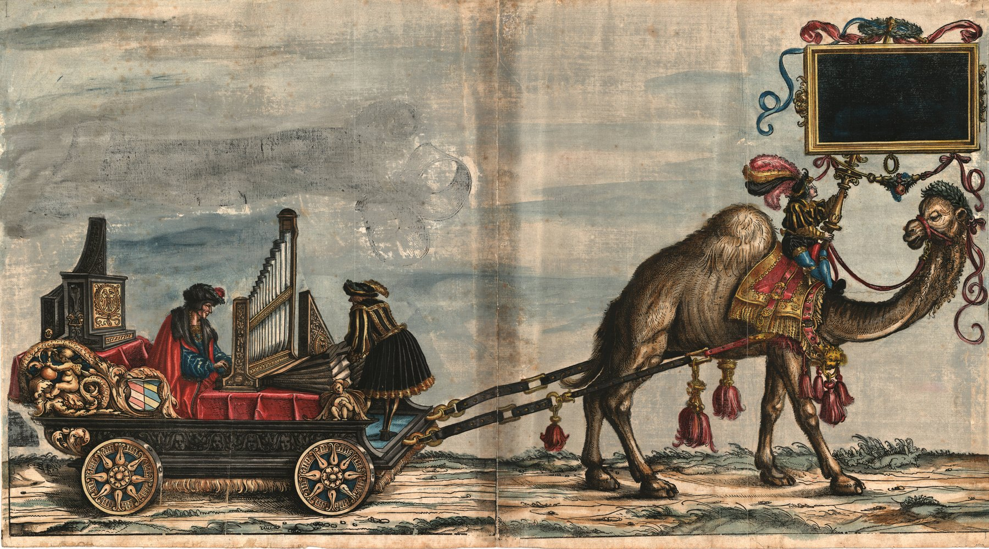

Slide 14
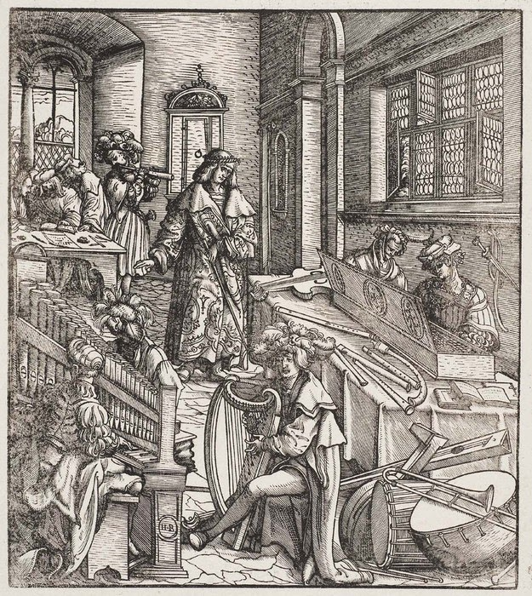
Kaiser Maximilian I.
Weißkunig
„Wie der jung weiß kunig
die musica und saytenspil
lernet erkennen“
(Blatt 33).
Holzschnitt von
Hans Burgkmair, 1514–16
Österreichische
Nationalbibliothek,
A-Wn Cod. 3032

Slide 15
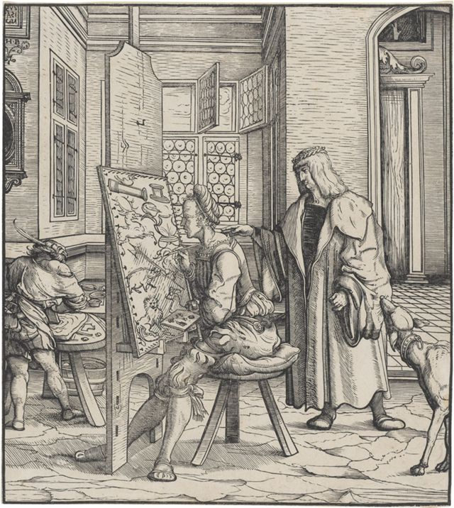
Der junge Weißkunig
als Initiator und
Inspirator

Slide 16
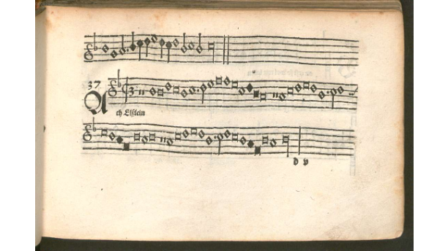
Musik an Maximilians Hof Lieder
Klangbeispiele
Ludwig Senfl:
Ach Elslein
in: Hans Ott, Hundert und
ainundzwanzig newe Lieder,
Nürnberg 1534
Paul Hofhaimer:
Herzliebstes Bild
in: Georg Forster, teutsche Liedlein,
Nürnberg 1539

Slide 17
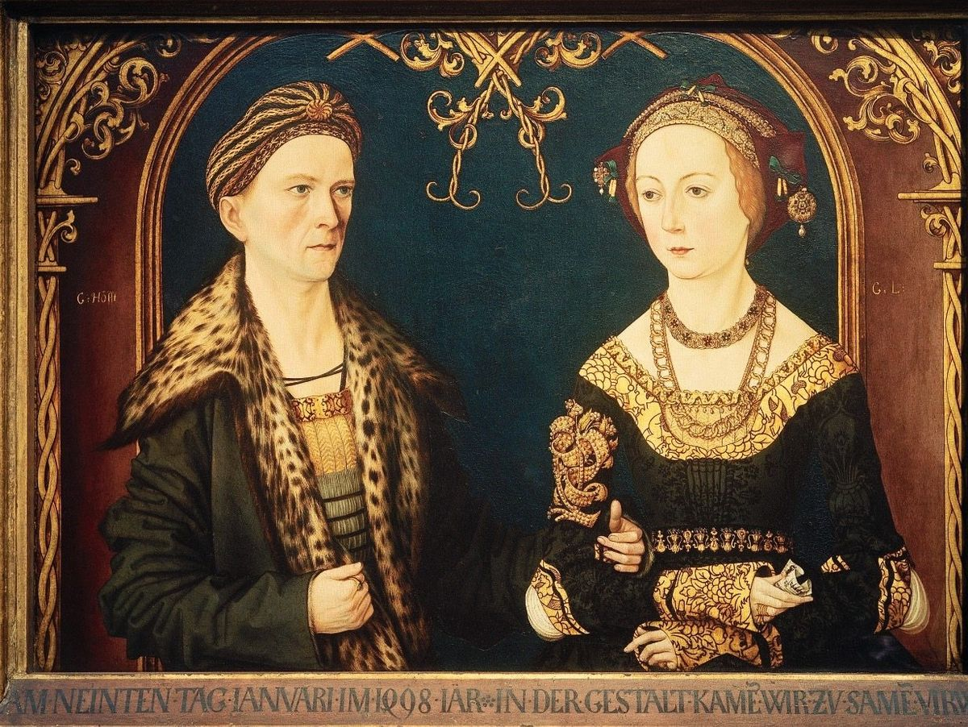
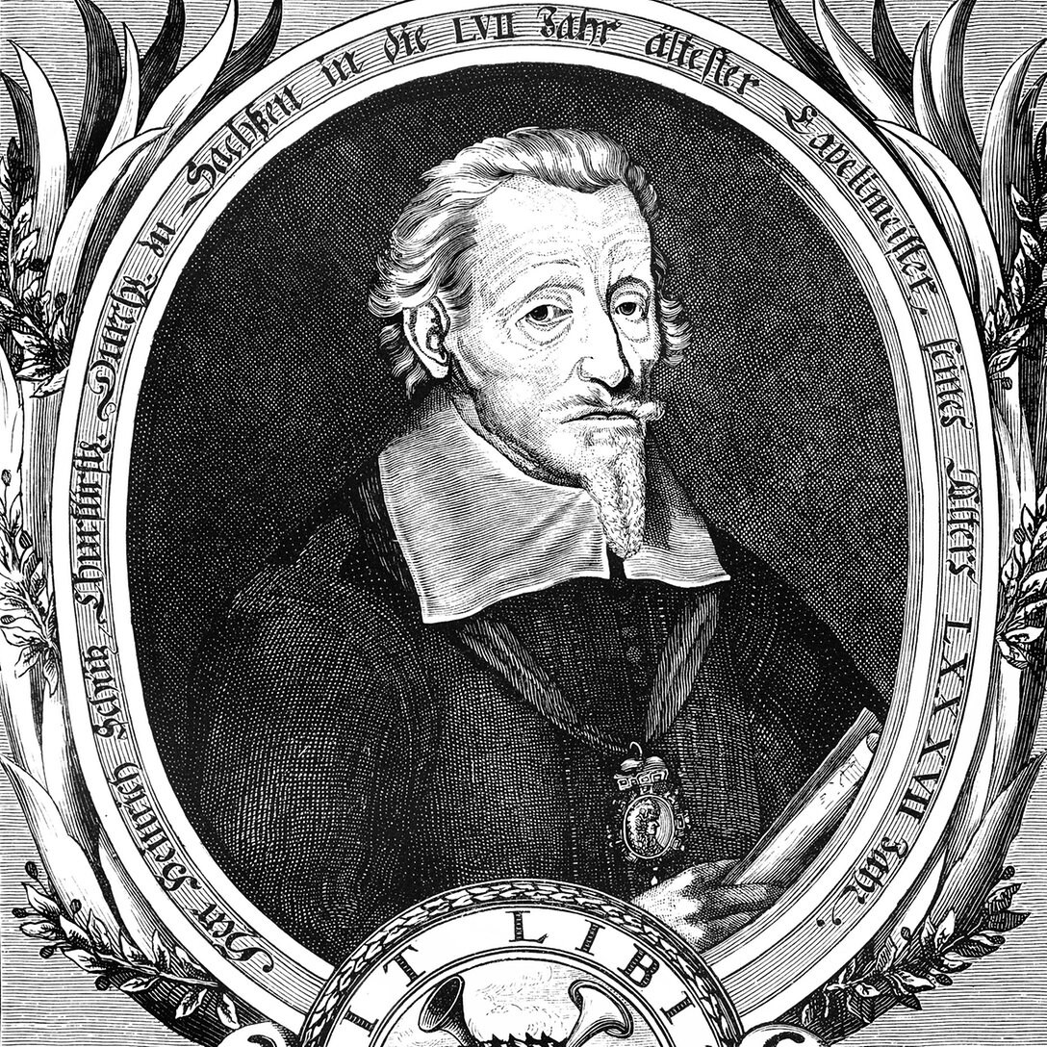
Klangbeispiel
Heinrich Schütz
1585-1672
Weihnachtshistorie
SWV 435

Slide 18
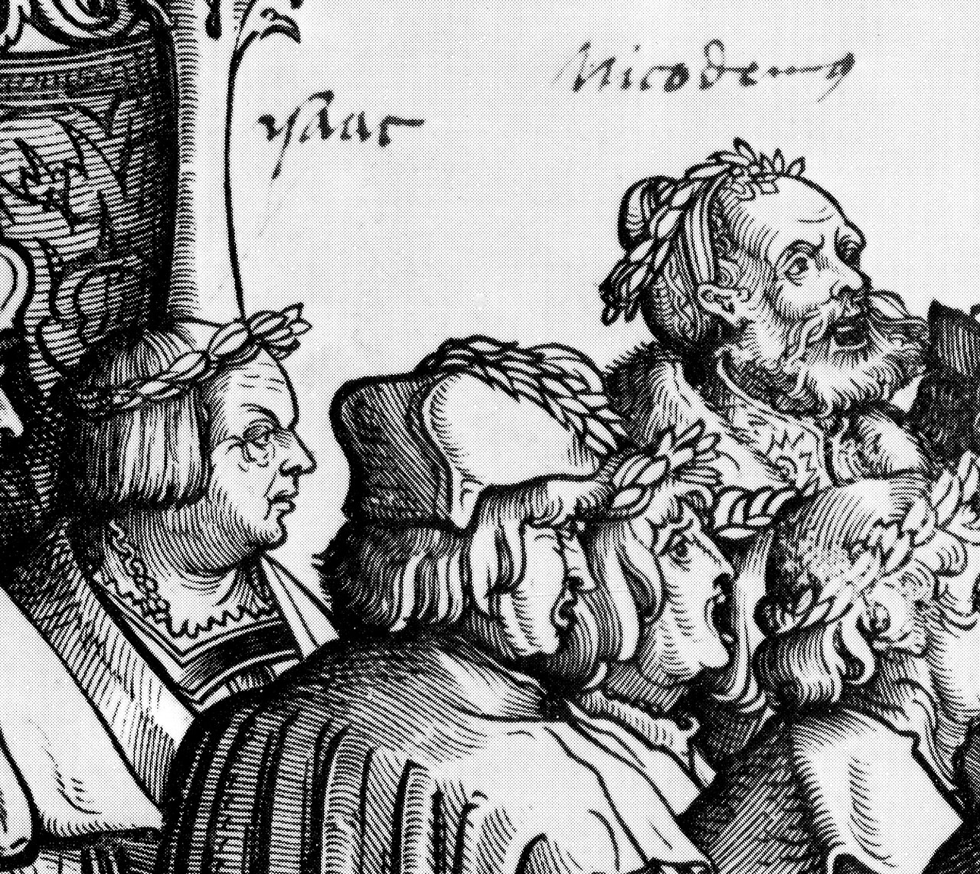
Klangbeispiel: Heinrich Isaac (1450-1517) Fammi una gratia, amore
Fammi una gratia, amore,
I te ne pregho:
Di a madonna mia
Che di servirla
El cor brama e disia.
Dille con tue amorose parole
Ch‘a su ardeti rai
mio cor so face
Come neve al sole
e po‘ ch‘i gli mirai
La nocte e‘l giorno altro non bramo mai

Slide 19
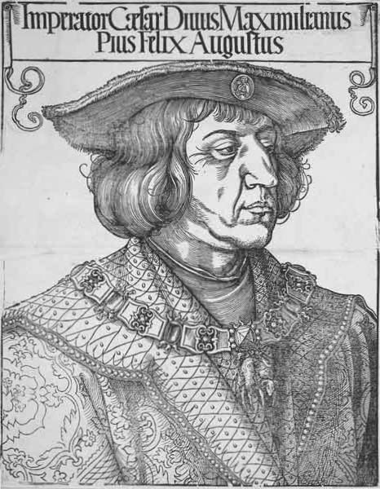
Klangbeispiel: Trauermotette auf den Tod von Kaiser Maximilian von Costanzo Festa/Ludwig Senfl: Quis dabit oculis in: Hans Ott, Secundus tomus novi operis musici… Nürnberg 1543 Holzschnitt von Albrecht Dürer anlässlich des Todes von Maximilian 1519

Slide 20
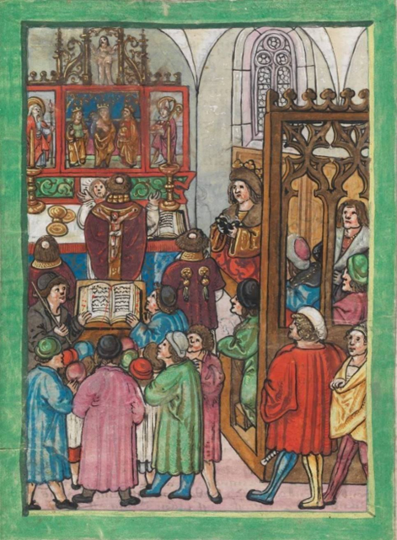
Kaiser Maximilian I.
hört im Dom zu
Konstanz die Messe:
Chorbuch, aus dem im
Halbkreis stehende
Musiker und Knaben
singen
Diebold Schilling,
Luzerner Chronik (1513)
fol. 233v

Slide 21
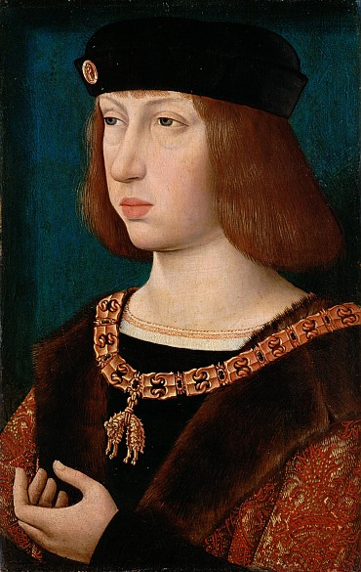
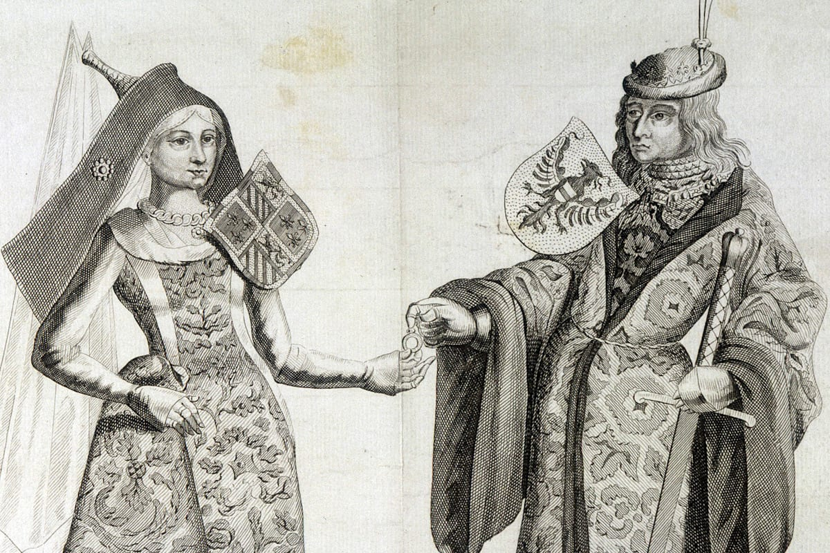
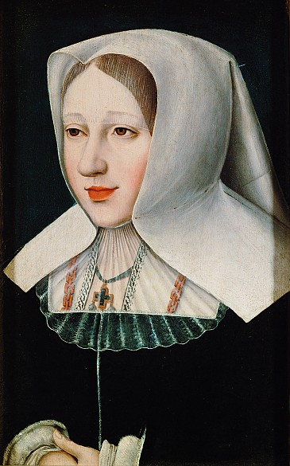
Kaiser Maximilian heiratet Maria von Burgund (1457-1482) ihre Kinder: Philipp der Schöne und Margarete von Österreich

Slide 22
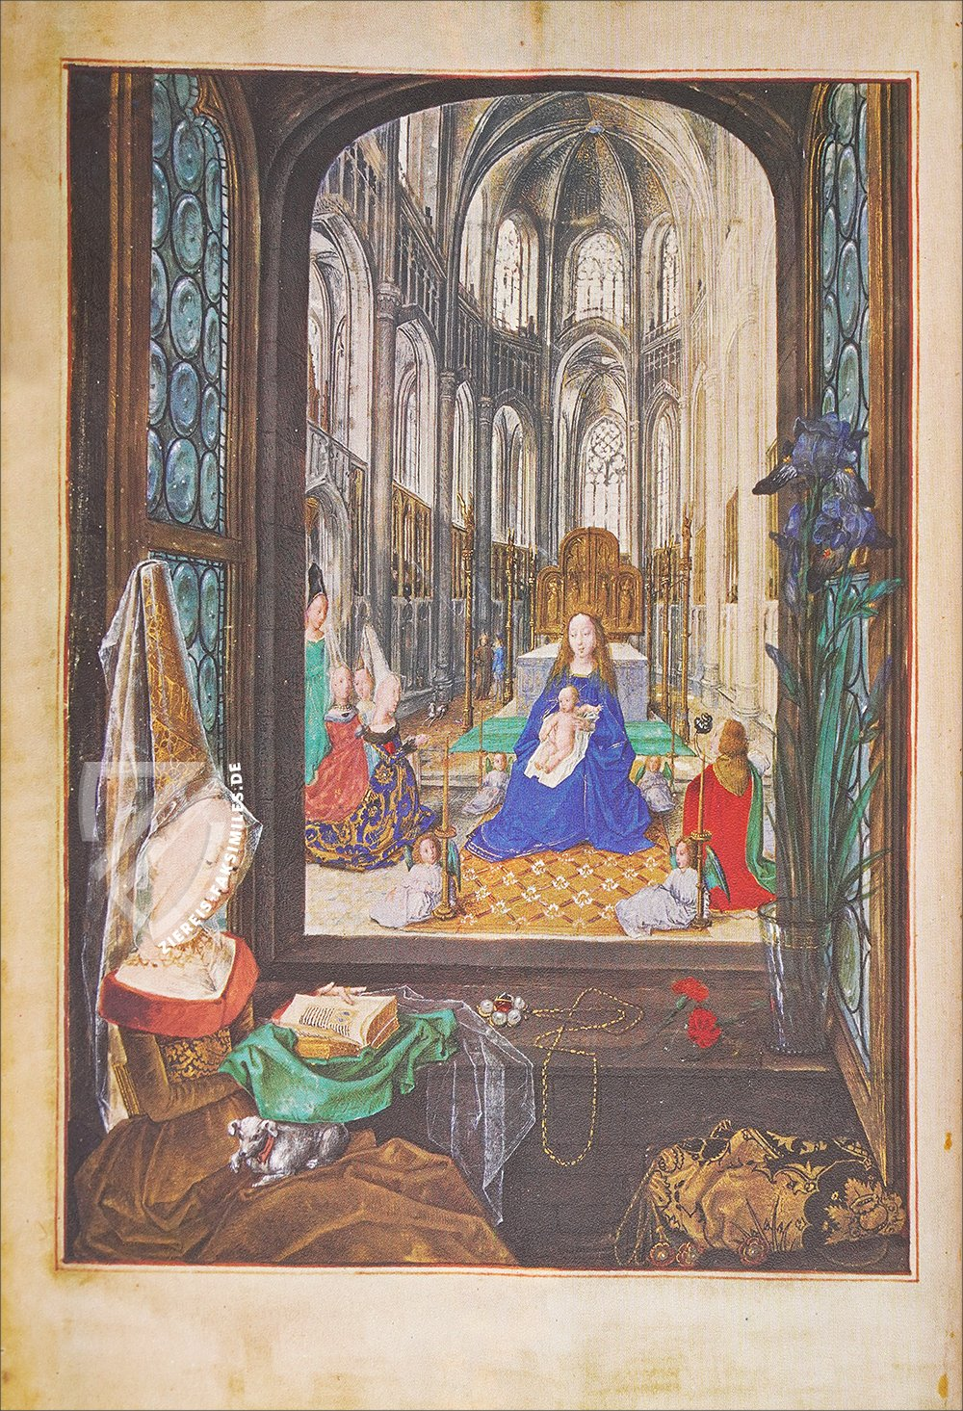
Maria von Burgund (1457-1482) erste Ehefrau von Kaiser Maximilian I. Stundenbuch von Maria, sie selbst lesend

Slide 23
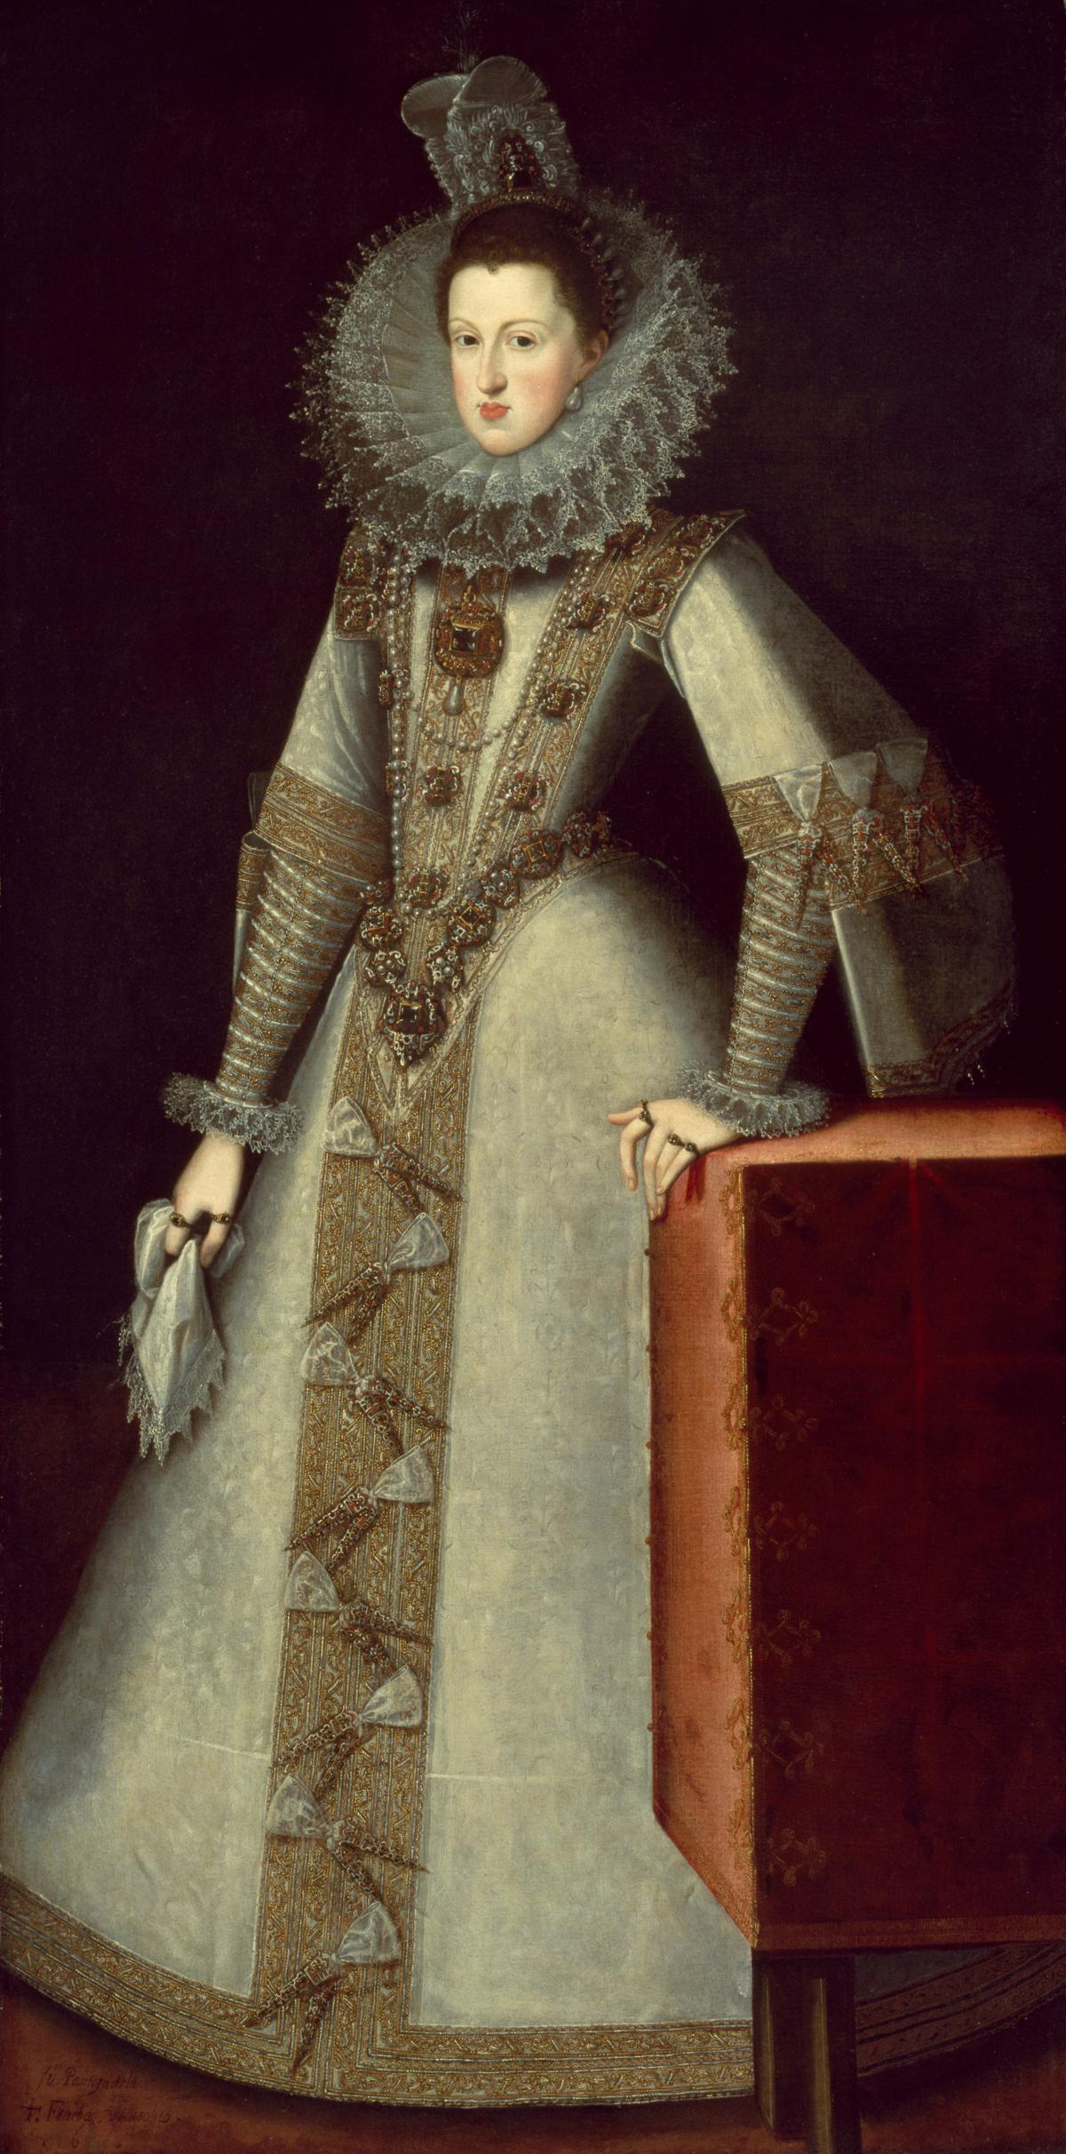
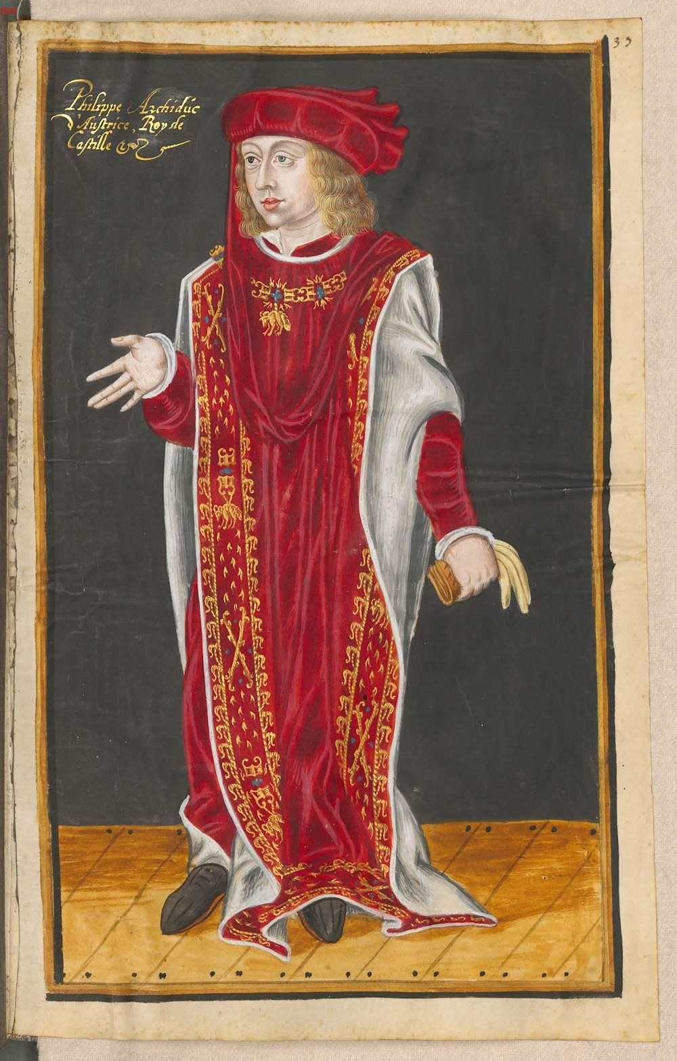
Philipp dem Schönen
und Margarete von Österreich

Slide 24
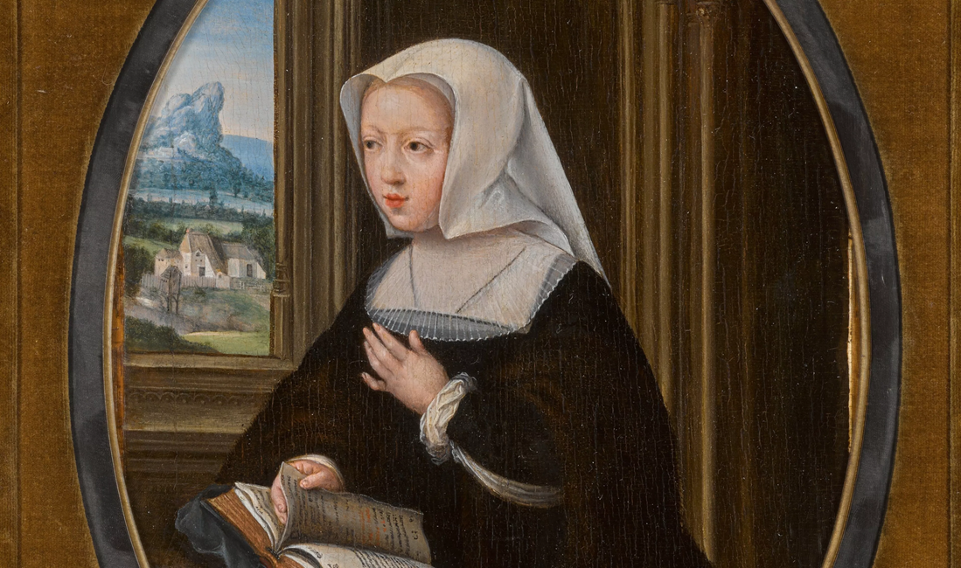
Margarete von Österreich (1480-1530)

Slide 25
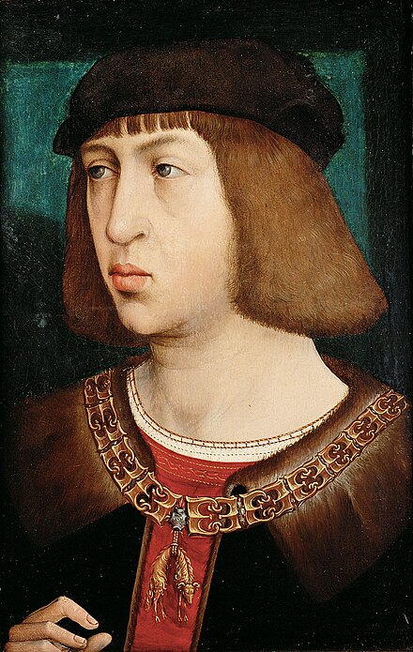
Klangbeispiel: Trauermotette auf den Tod von Philipp dem Schönen, Bruder von Margarete von Österreich Pierre de la Rue: Delicta juventutis

Slide 26
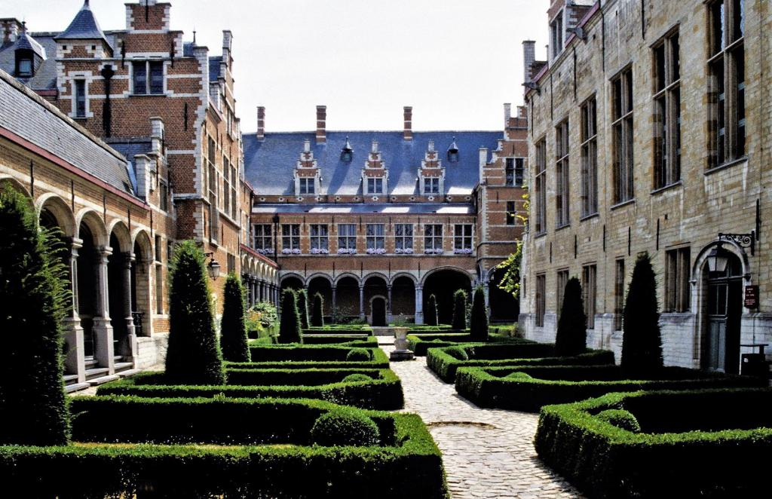
Palais von Margarete von Österreich in Mechelen

Slide 27
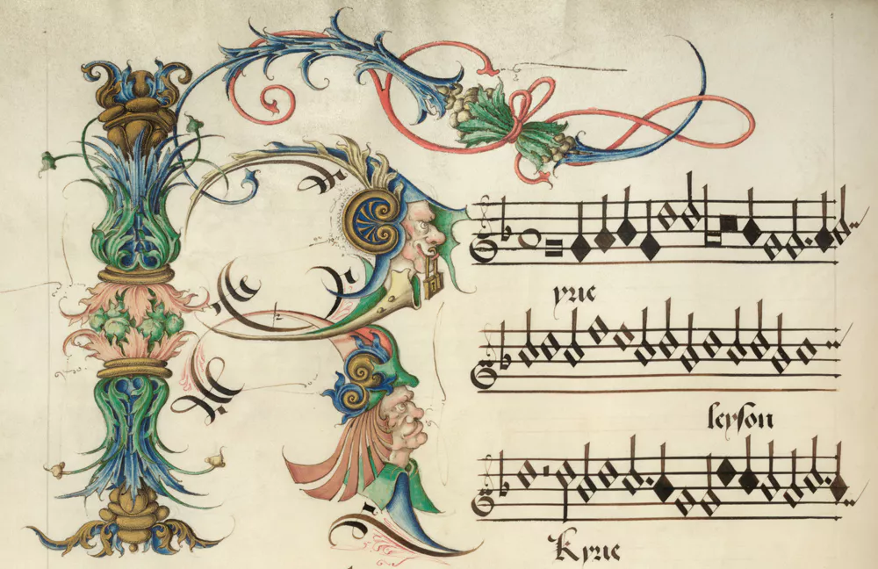
Musik am Hof von Margarete von Österreich
Josquin Desprez, Pierre de la Rue, Heinrich Isaac,
Alexander Agricola, Antoine Brumel
Handschriften aus der Werkstatt von Petrus Alamire
Handschriften aus der Werkstatt von Petrus Alamire

Slide 28
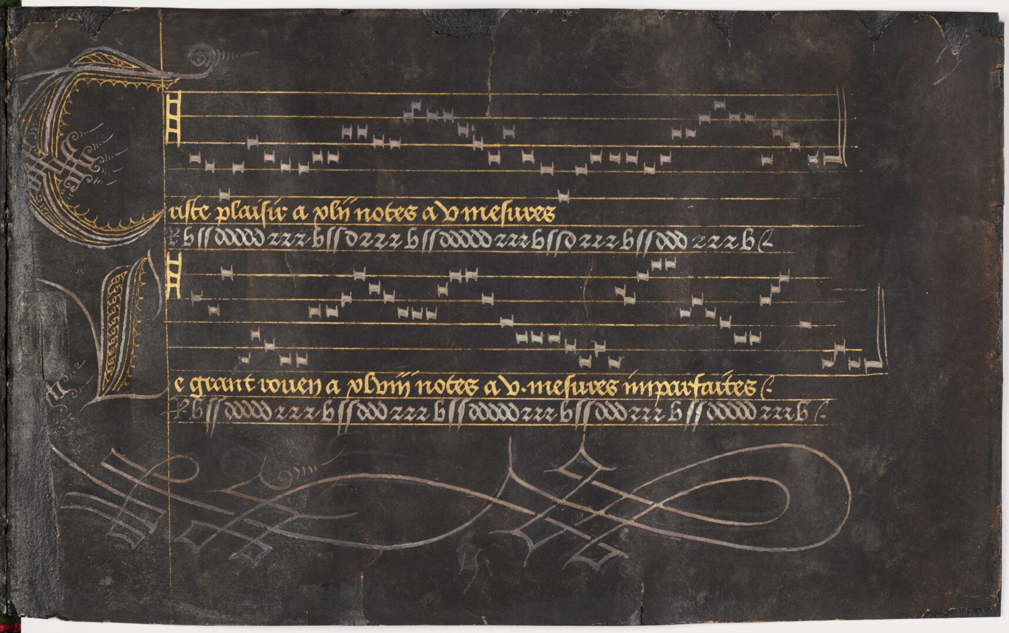
Tanzbüchlein der Margarete von Österreich geschwärztes Pergament, goldene und silberne Tinte Manuskript 9085 der Brüsseler Bibliothèque Royale Tanzschritte werden mit Buchstaben notiert

Slide 29
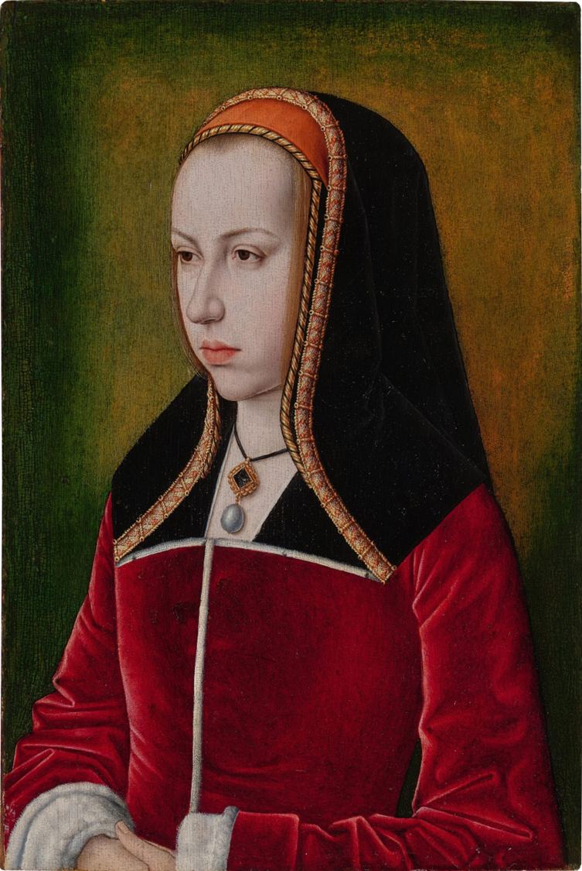
Klangbeispiel: Triste suis Text, möglicherweise auch Musik von Margarete von Österreich
Triste suis de vostre langheur
Et que souffrez sy grant douleur
Qu il samble qu aprouchez la mort
Don‘t j ay sit res grant desconfort
Que souvent j‘en change couleur

Slide 30
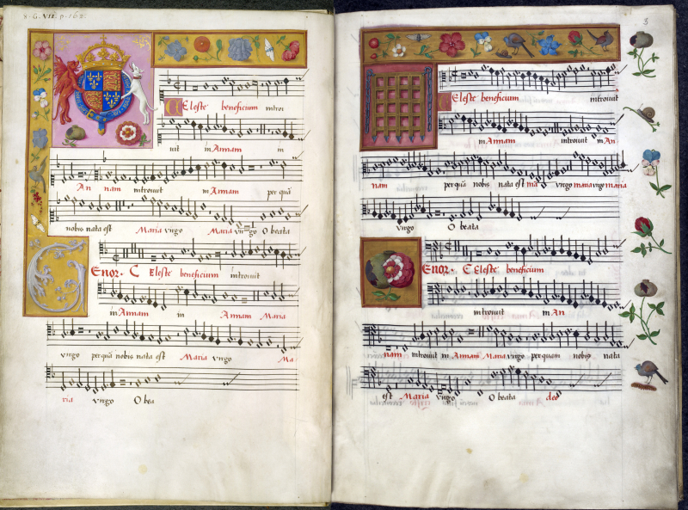
GB-Lbl Royal 8 G VII

Slide 31
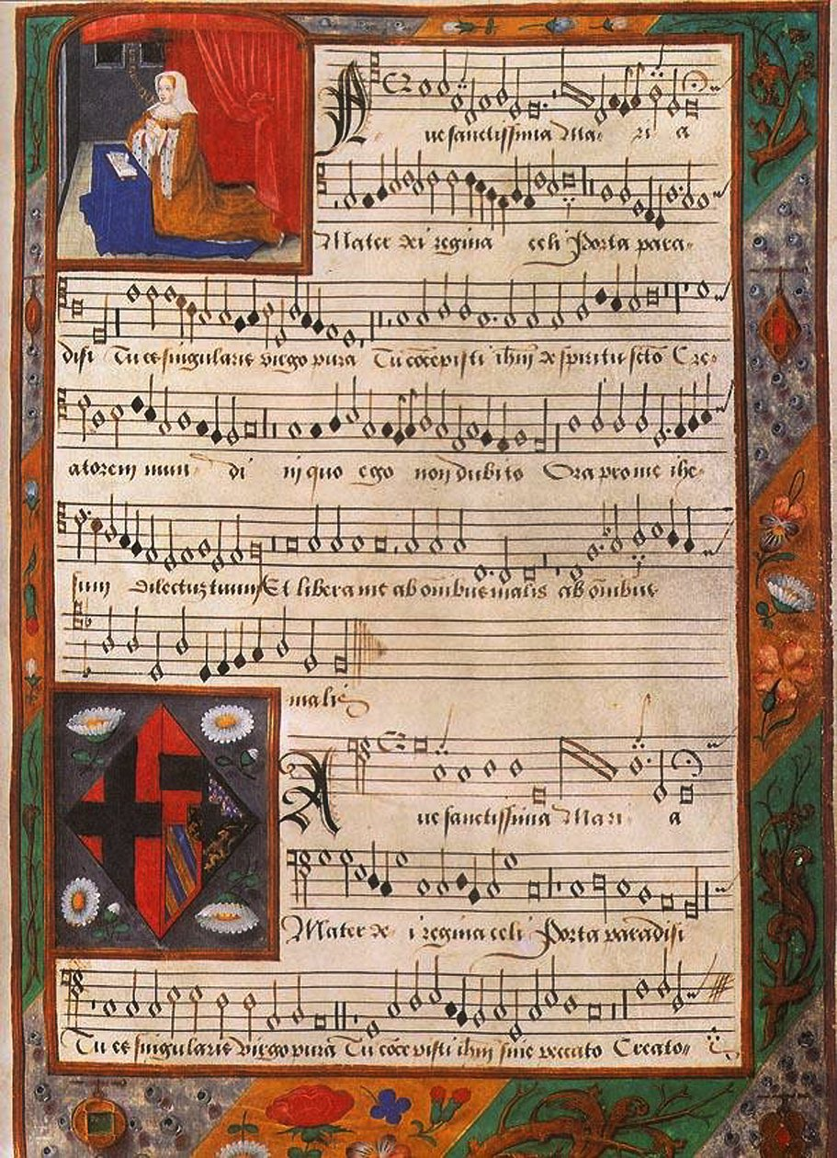
Klangbespiel
Pierre de la Rue:
Il viendra le jour desire
Chansonnier der
Margarete von Österreich

